Slide 1

ÇOCUK İHMALİ
VE
İSTİSMARI

Slide 2

“Çocuk” Kİmdİr?
Yaşın altındaki her birey, çocuktur.

Slide 3


Bİr Çocuğun İhtİyaçları
  Bakılmak,
  Onaylanmak,
  Sevilmek

Slide 4
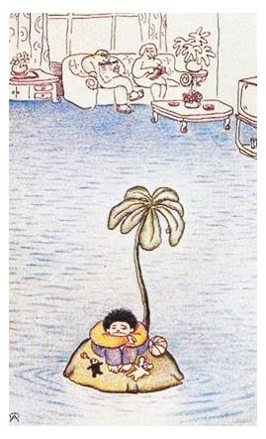
İhmal Nedİr?

Slide 5
Çocuğa bakmakla yükümlü kimsenin, çocuğun gelişimi için gerekli
Sağlık,
Eğitim,
Duygusal gelişim,
Beslenme,
Barınma ve
Güvenli yaşam şartlarını dikkate almamasıdır.

Slide 6
İstismar ve ihmali birbirinden ayıran en önemli nokta, istismarın aktif, ihmalin ise pasif olmasıdır.

Slide 7
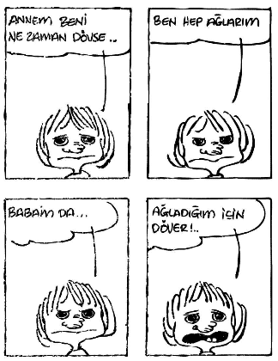
İstİsmar Nedİr?

Slide 8
Dünya Sağlık Örgütü istismarı şöyle tanımlar:
"Çocuğun sağlığını, fiziksel ve psikososyal gelişimini olumsuz etkileyen, bir yetişkin, toplum ya da devlet tarafından bilerek ya da bilmeyerek çocuğa karşı yapılmış tüm kötü davranışlardır.”

Slide 9
İstismar;
  Fiziksel istismar
  Cinsel istismar
  Duygusal istismar
  Ekonomik İstismar
olarak 4 temel grupta incelenmektedir.

Slide 10

Fİzİksel İstİsmar
Bir yetişkinin otoriteyi sağlama, cezalandırma ya da öfke boşaltma amacı ile elle ve/veya aletle çocuğun vücudunun herhangi bir yerine iz bırakacak şekilde şiddet uygulayarak çocuğa zarar vermesidir.

Slide 11
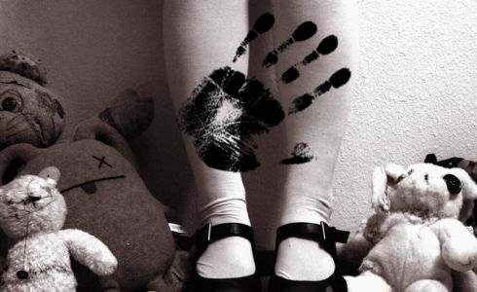
Cİnsel İstİsmar
Çocuğun kendisinden büyük veya akranları tarafından cinsel haz amacı ile zorla ya da ikna edilerek cinsel etkileşime maruz bırakılmasıdır.

Slide 12

Cinsel istismar durumlarında çocuğun rızası olup olmadığına bakılmaz!

Slide 13
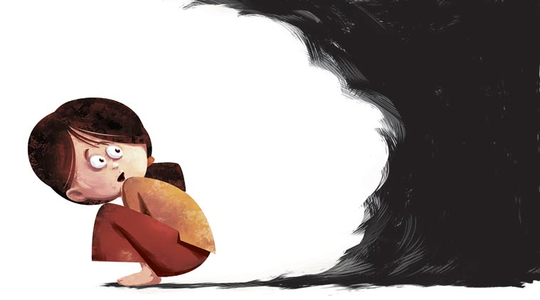
Duygusal İstİsmar
Çocuk ya da ergenin, duygusal ya da ruhsal sağlığında tehlike yaratacak derecede sözel tehdit, alay ya da küçük düşürücü yorumlara maruz kalmasıdır.

Slide 14
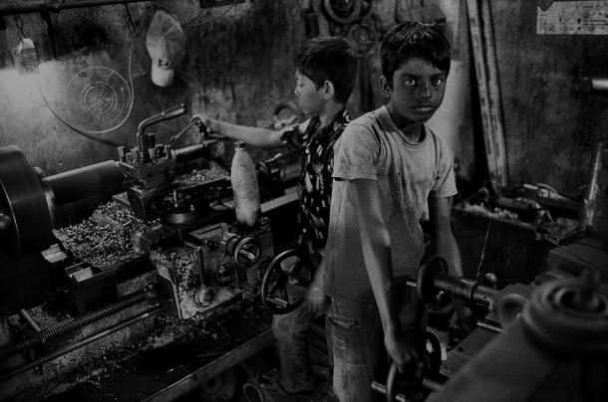
Ekonomİk İstİsmar
Çocuğun,
gelişimini engelleyici,
haklarını ihlal edici işlerde ya da
düşük ücretli iş gücü olarak çalışması
ya da çalıştırılması
ekonomik istismar olarak tanımlanmaktadır.

Slide 15

İhmal ve İstismar Nedir?
İhmal ve istismarda yapılan davranışın, mutlaka çocuk tarafından algılanması ya da erişkin tarafından bilinçli olarak yapılması gerekli değildir.

Slide 16

İhmal Ve İstİsmar
İhmal ve istismarın
her türlüsü
Türk Ceza Kanununda
suçtur.
Notes:
Çalışmamızın ilerleyen oturumlarında yaşa ve derecesine göre ihmal ve istismarın suç kapsamlarını ve mağdurlarının yasal haklarını etraflıca konuşacağız.

Slide 17
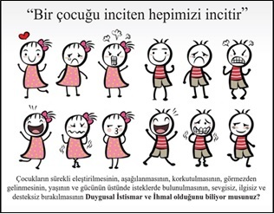
Çocukların sürekli eleştirilmesinin, aşağılanmasının, korkutulmasının, görmezden gelinmesinin, yaşının ve gücünün üstünde isteklerde bulunulmasının, sevgisiz, ilgisiz ve desteksiz bırakılmasının Duygusal İstismar ve İhmal olduğunu biliyor musunuz?

Slide 18
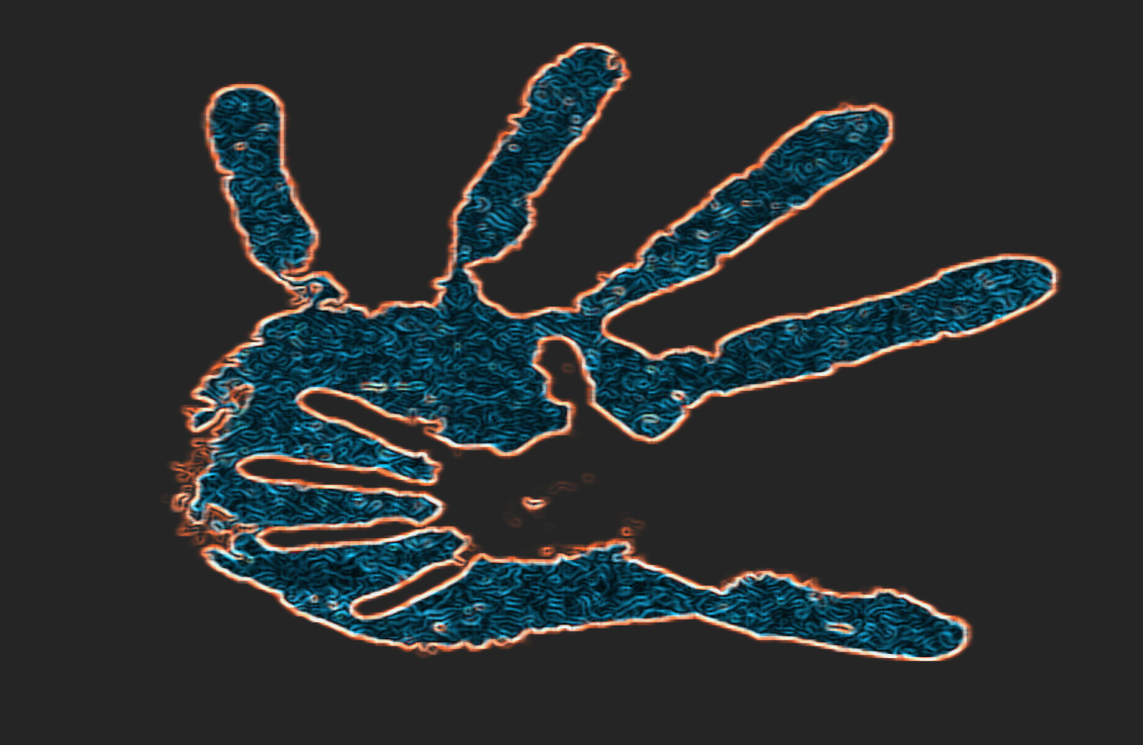
Kİşİsel Bölgeler
İstismar
çoğunlukla
dokunma
ile
başlamaktadır.
Notes:
İstismar çoğunlukla dokunma ile başlamaktadır. Bu nedenle çocukların/gençlerin değer yargılarında karmaşa ortaya çıkmaktadır. Kafası karışan gencin nereden, nasıl yardım isteyeceği konusunda da bilgi eksikliği olabilmektedir

Slide 19
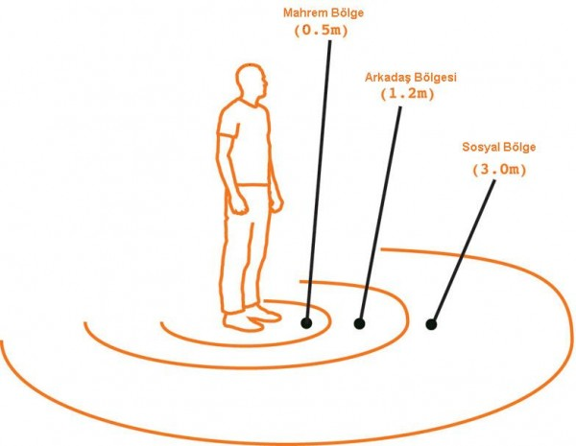
Kİşİsel Bölgeler
http://www.ozelguvenlikdunyasi.com/beden-dilinde-kisisel-bolgeler.html

Slide 20

Sosyal iletişimlerimizde ve sanal ortamlarda istemediğimiz durumları yaşamamak için rahatsızlık hissettiğimizde
demeliyiz

Slide 21
İstismarın her türünden korunmak için
Kendimizi ve ihtiyaçlarımızı iyi tanımalı
İstismarın ne olduğu hakkında bilgi sahibi olmalı
Risk durumlarını fark edebilmeli
Sorun yaşandığımızda izlenmesi gereken basamakları bilmeliyiz.

Slide 22

Evinizin kapısını sonuna kadar açık bırakır mısınız?
Odanızın kapısını herkesin girebileceği şekilde açık bırakır mısınız?
Kişisel fotoğraflarını halka açık yerlere asar mısınız?
Tanımadığınız kişilere fotoğraflarınızı verir misiniz?
Hiç tanımadığınız kişilere özel bilgilerinizi verebilir misiniz?

Slide 23

Sosyal paylaşım sitelerinin
kullanılmasındaki
temel sebeplerden biri
başkalarıyla ilişki kurma ihtiyacı iken
ne oluyor da
sosyal ağlardaki paylaşımlarımız
bizi istismara açık hale getiriyor?

Slide 24

Yasal Süreç
Herhangi bir ihmal/istismar durumunda
yapılması gereken şey
güvenilir bir yetişkine
(anne, baba, akraba, öğretmen vb.)
ya da doğrudan
savcılık ve/veya kolluk kuvvetlerine
başvurulmasıdır.

Slide 25
Yasal Süreç
Çocuk polisi/jandarma/savcılık
Çocuk İzlem Merkezi
Mahkeme

Slide 26
Çocuk Koruma Kanunu kapsamında alınan tedbirler
SAĞLIK
EĞİTİM
BARINMA
DANIŞMANLIK

Slide 27
Türk Ceza Kanunu
Türk Ceza Kanununda ihmal ve istismar durumunda suçun niteliğine göre verilen cezalar Madde 103 ile 105’ te açıklanmıştır.

Slide 28
TCK’nın 103. Maddesinde cinsel istismar;
a)“On beş yaşını tamamlamamış veya tamamlamış olmakla birlikte fiilin anlam ve sonuçlarını algımla yeteneği gelişmemiş olan çocuklara karşı gerçekleştirilen her türlü cinsel davranış,
b)diğer çocuklara karşı cebir, tehdit, hile veya iradeyi etkileyen başka bir nedene dayalı olarak gerçekleştirilen cinsel davranışlar”
şeklinde tanımlanmıştır.
Bu gibi durumlarla karşılaşan kamu görevlilerinin olayı bildirme zorunluluğu vardır. Burada şikâyet ile ilgili herhangi bir ayırıma gidilmemiştir.

Slide 29
TCK’nın 105 Maddesinde cinsel istismar;
(1) Bir kimseyi cinsel amaçlı olarak taciz eden kişi hakkında, mağdurun şikayeti üzerine, üç aydan iki yıla kadar hapis cezasına veya adlî para cezasına hükmolunur.
(2) Bu fiiller, hiyerarşi veya hizmet ilişkisinden kaynaklanan nüfuz kötüye kullanılmak suretiyle ya da aynı işyerinde çalışmanın sağladığı kolaylıktan yararlanılarak işlendiği takdirde, yukarıdaki fıkraya göre verilecek ceza yarı oranında artırılır. Bu fiil nedeniyle mağdur işi terk etmek mecburiyetinde kalmış ise, verilecek ceza bir yıldan az olamaz.
(Değişik 2. fıkra: 5377 – 29.6.2005 / m.13) (2) Bu fiiller; hiyerarşi, hizmet veya eğitim ve öğretim ilişkisinden ya da aile içi ilişkiden kaynaklanan nüfuz kötüye kullanılmak suretiyle ya da aynı işyerinde çalışmanın sağladığı kolaylıktan yararlanılarak işlendiği takdirde, yukarıdaki fıkraya göre verilecek ceza yarı oranında artırılır. Bu fiil nedeniyle mağdur; işi bırakmak, okuldan veya ailesinden ayrılmak zorunda kalmış ise, verilecek ceza bir yıldan az olamaz.

Slide 30

HAKLARINIZ
Türk Ceza Kanunu
Çocuk Koruma Kanunu
Çocuk Hakları Sözleşmesi
tarafından KORUNUYOR!!!

